Slide 1
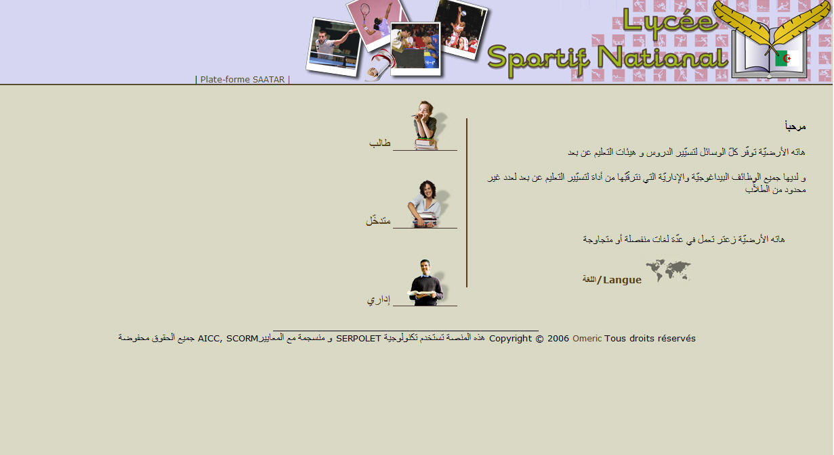

Slide 2
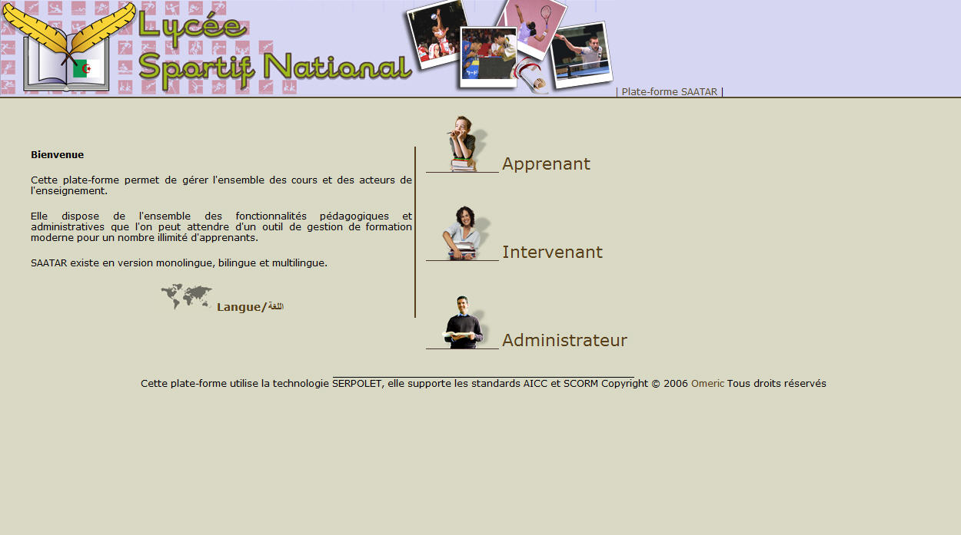

Slide 3
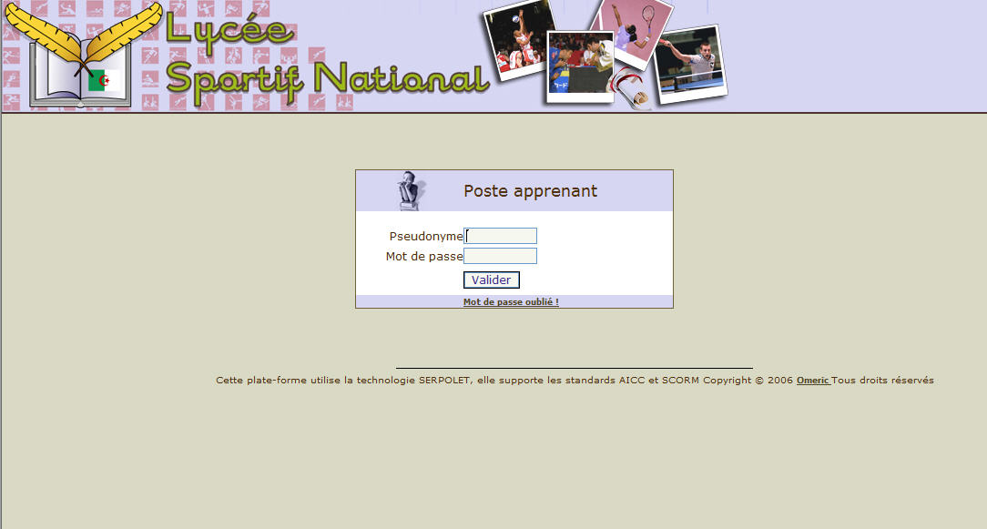


Slide 4
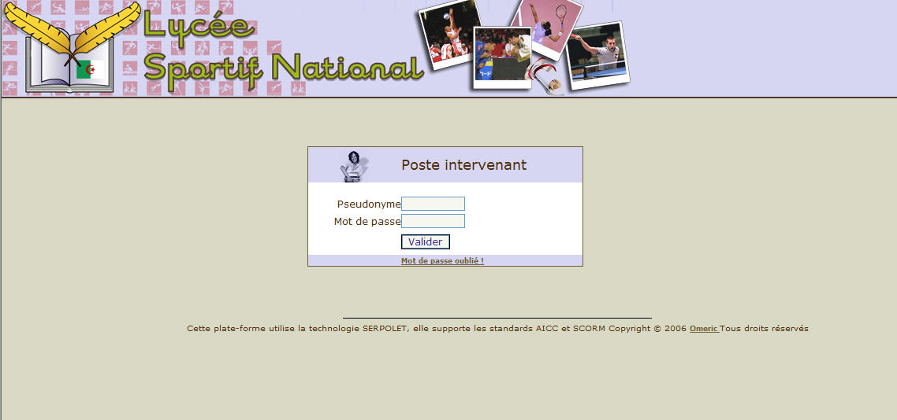

Slide 5
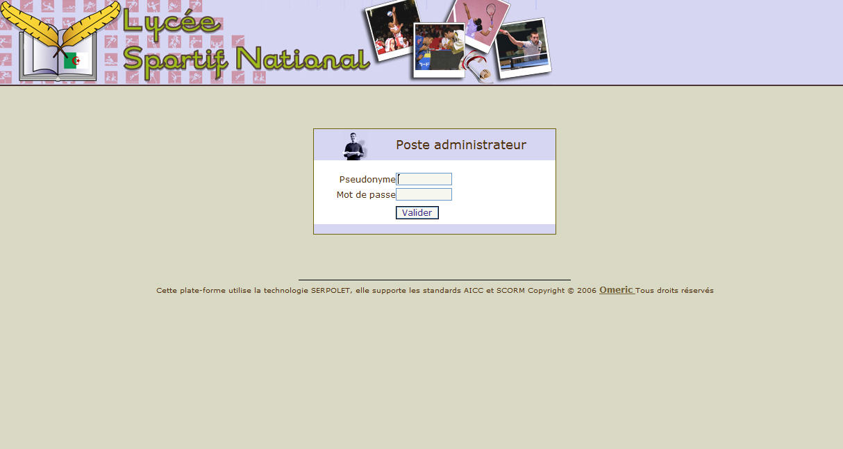

Slide 6
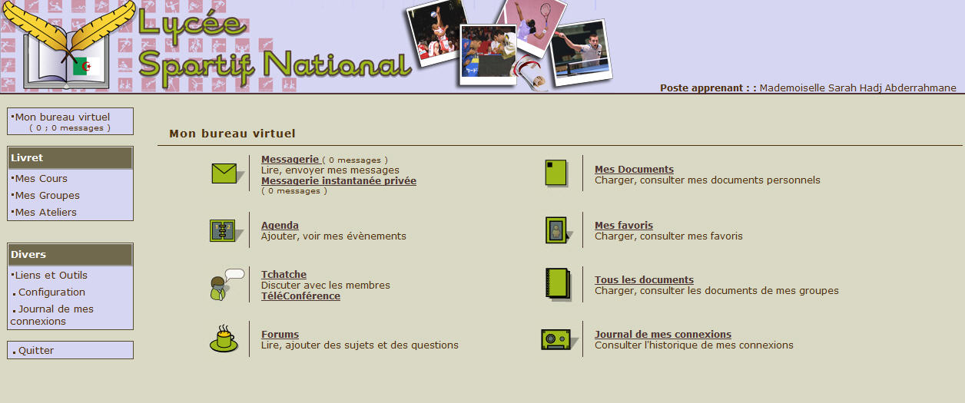

Slide 7
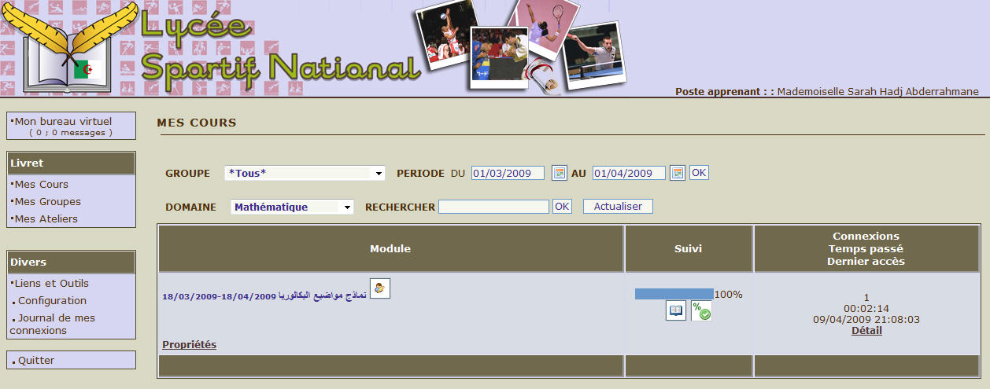

Slide 8
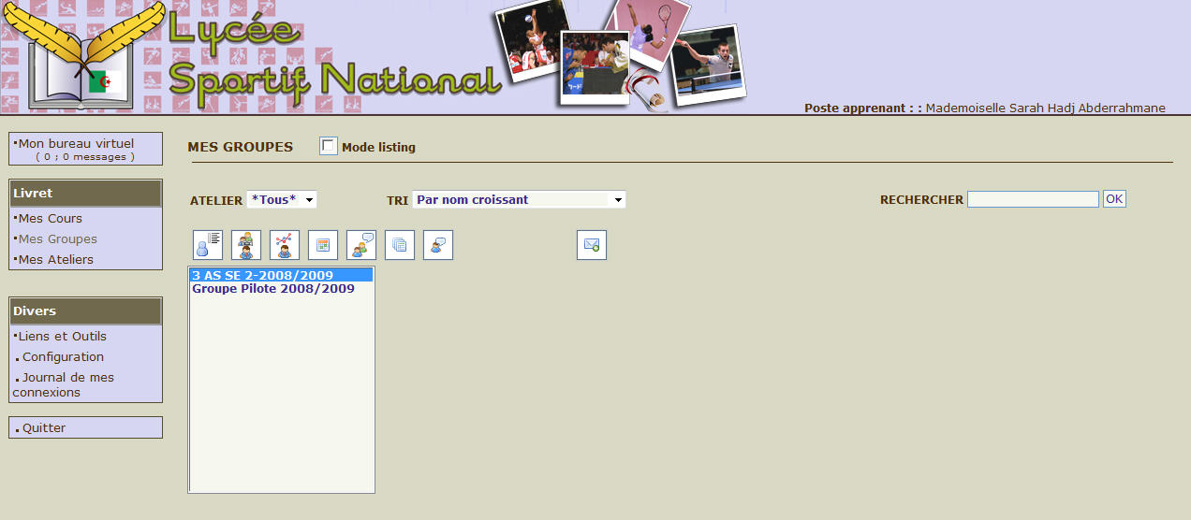

Slide 9
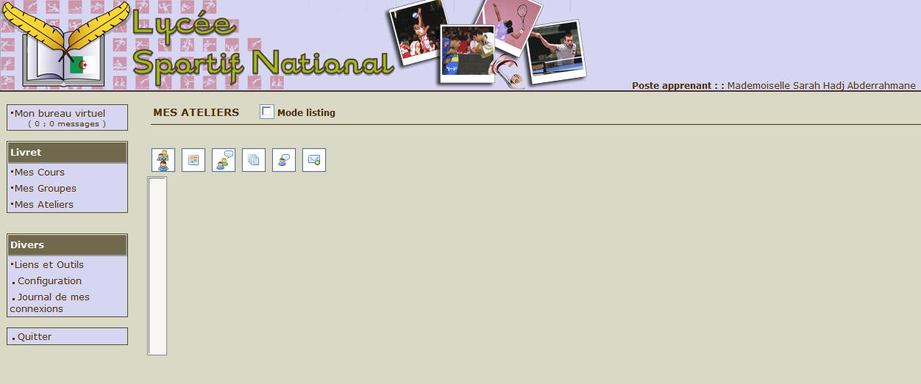

Slide 10
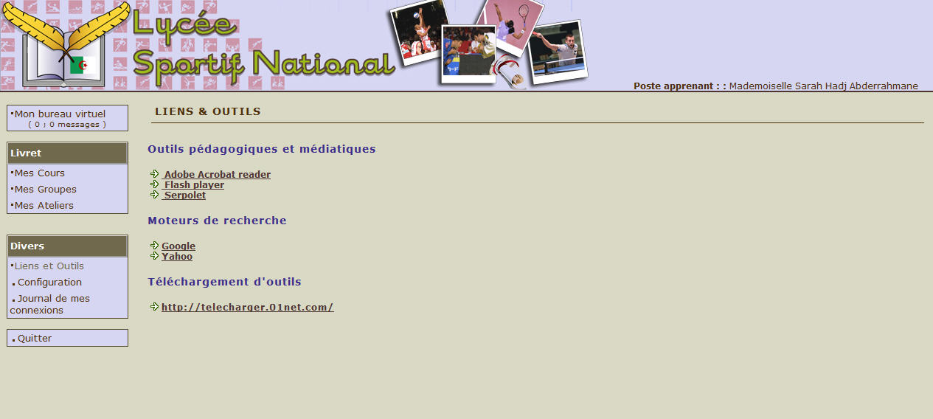

Slide 11
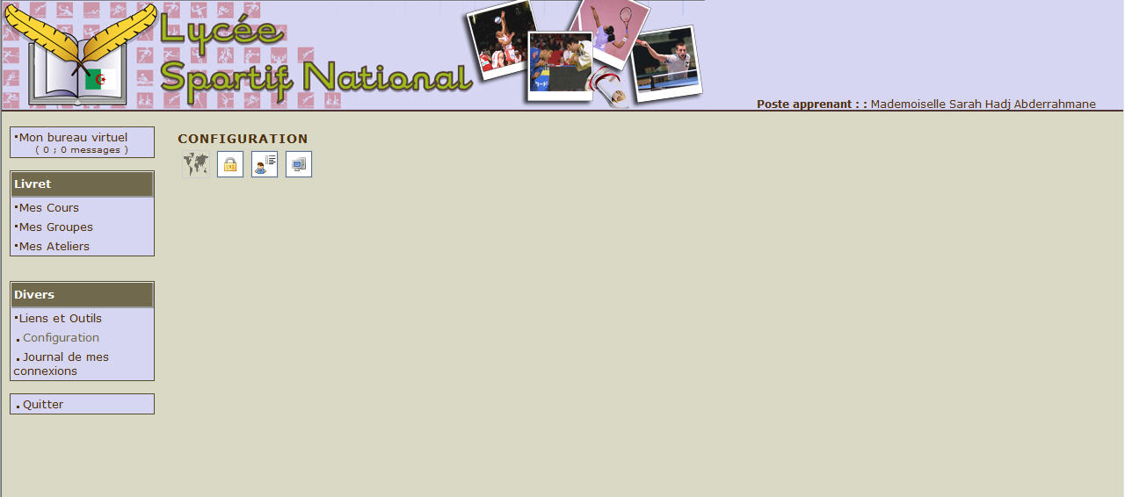


Slide 12
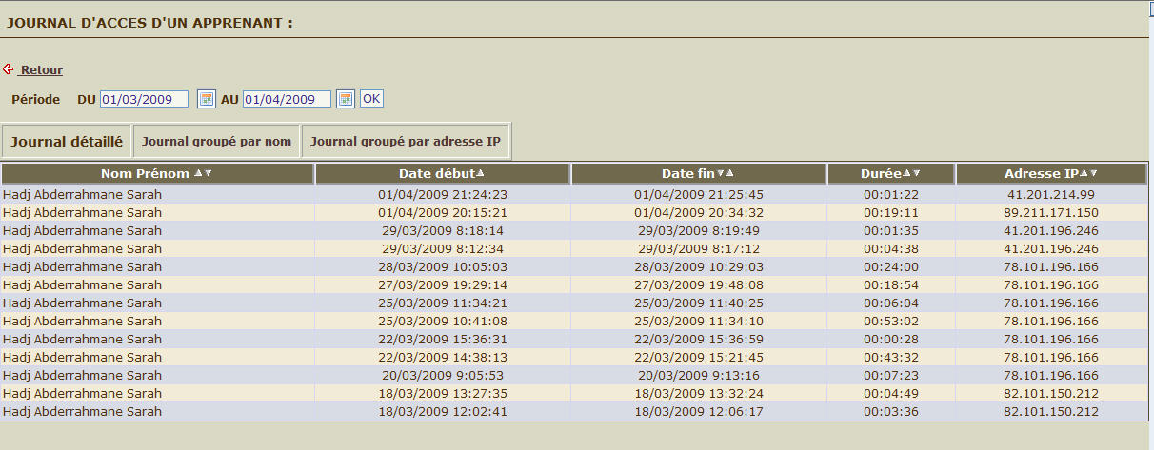

Slide 13
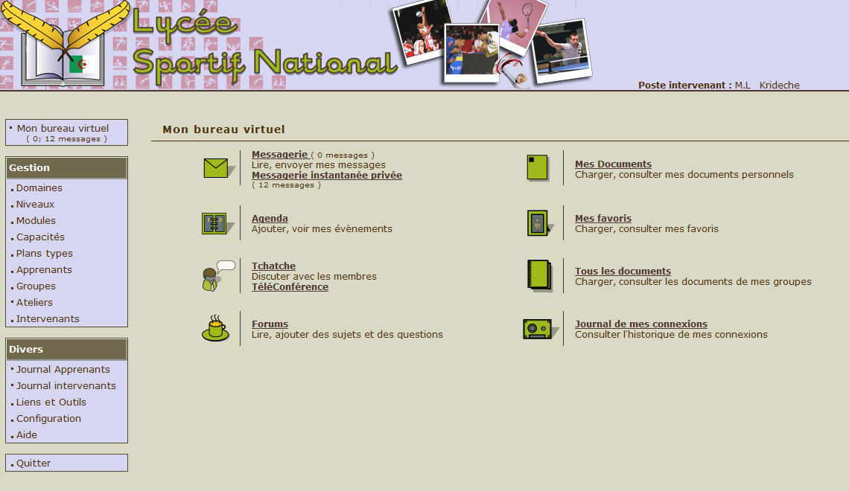

Slide 14
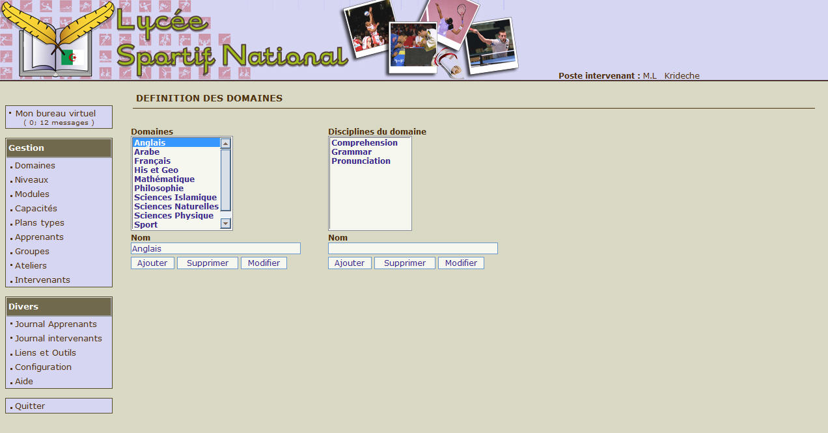

Slide 15
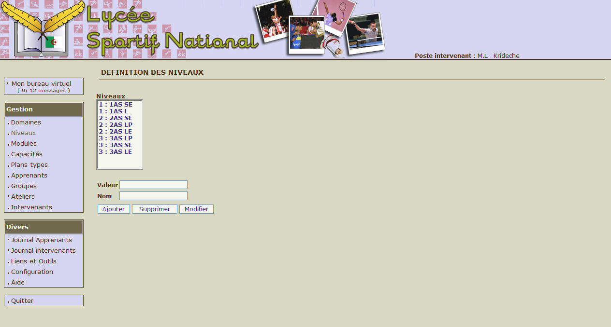

Slide 16
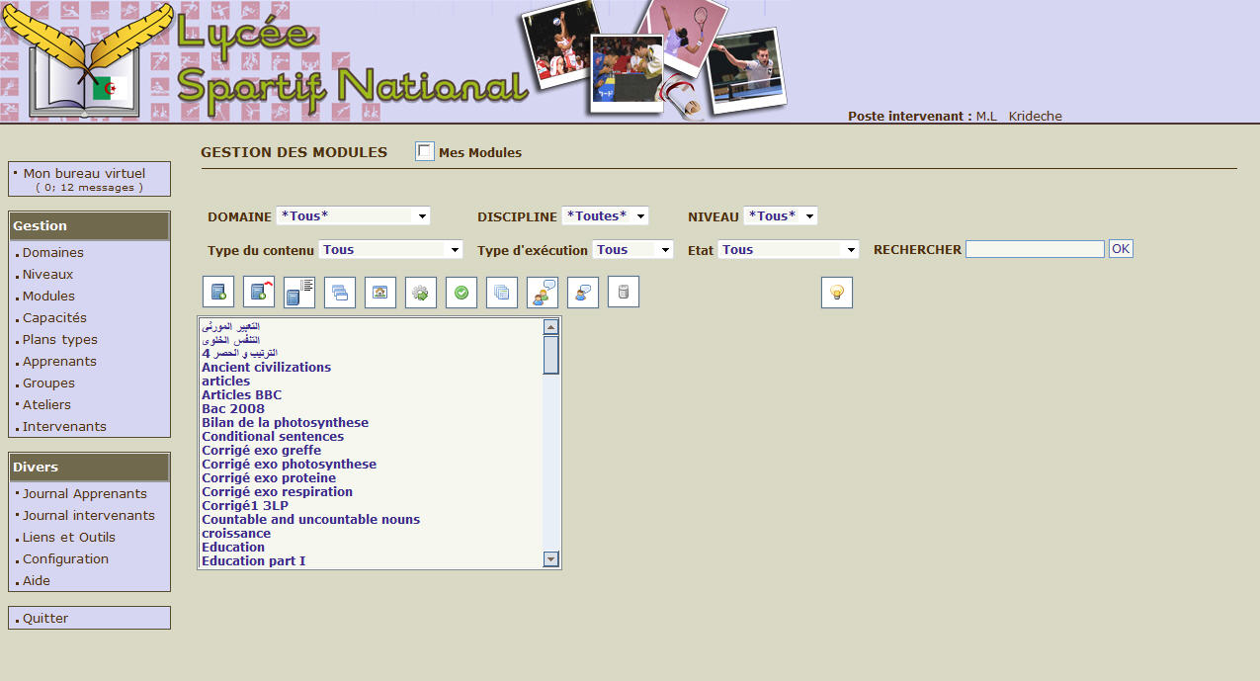
Un module constitue en un ensemble de connaissances que l’auteur veut transmettre. Il est constitué d’un ensemble d'applications ou de documents appelés ressources.

Slide 17
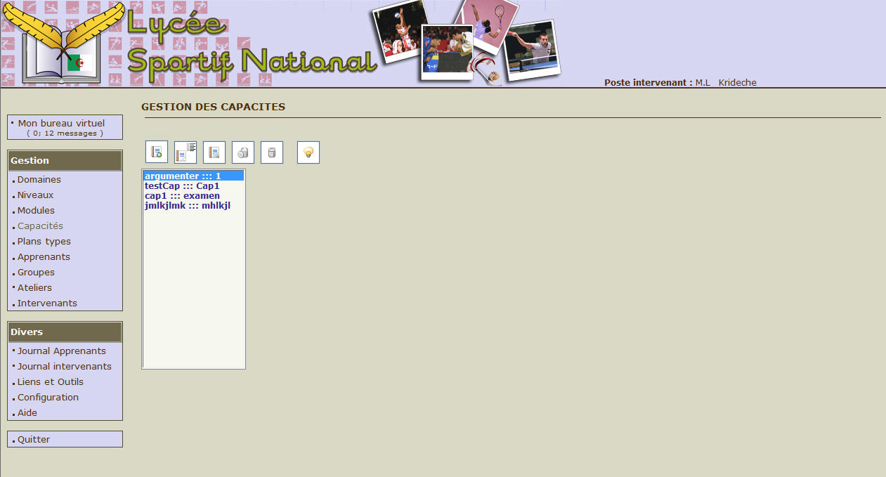
Une capacité sert à regrouper un ensemble de modules pédagogiques ayant un point commun.
Une capacité peut regrouper des modules de différents domaines, disciplines et niveaux. Les capacités servent à faciliter la gestion des cursus (plans de formation) des apprenants et des groupes d'apprenants.

Slide 18
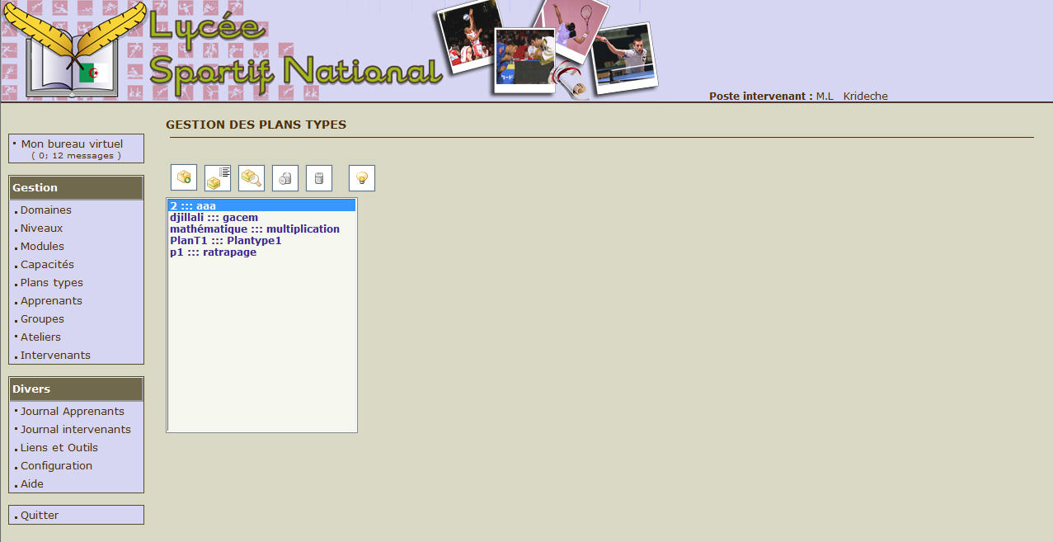
Un plan type sert à regrouper et planifier les modules pédagogiques ou les capacités afin de les attribuer à un apprenant ou un groupe d'apprenants. Les plans types servent à faciliter la gestion des cursus (plans de formation) des apprenants et des groupes d'apprenants.

Slide 19
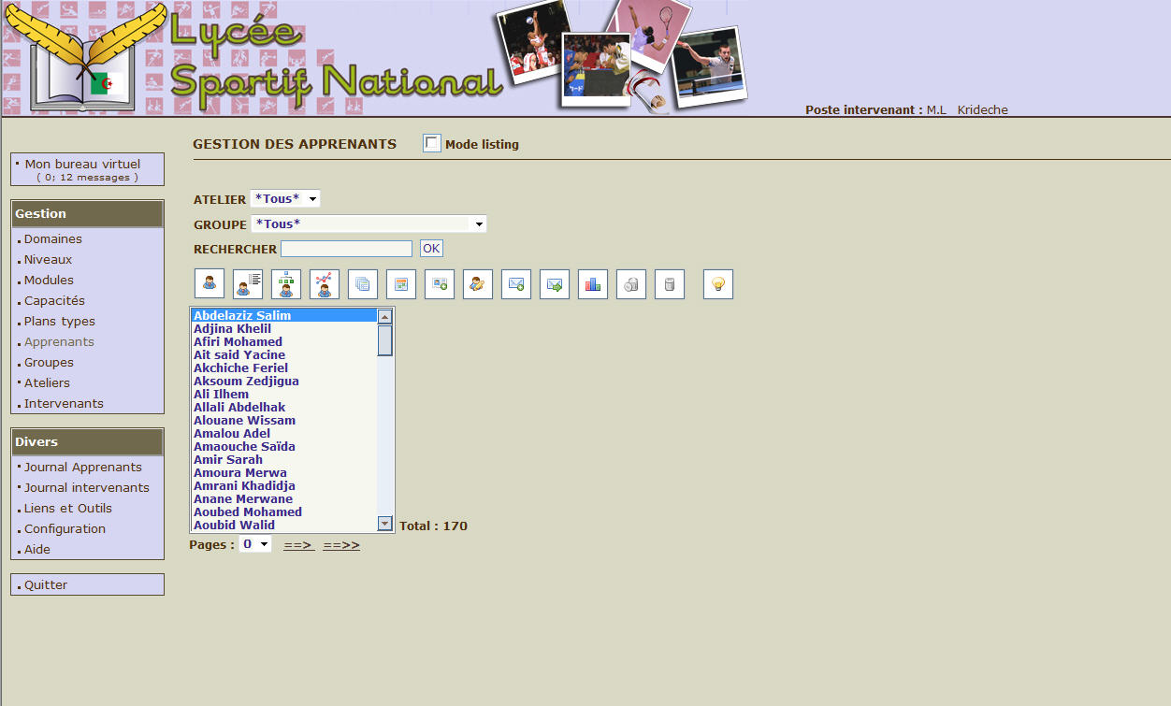

Slide 20
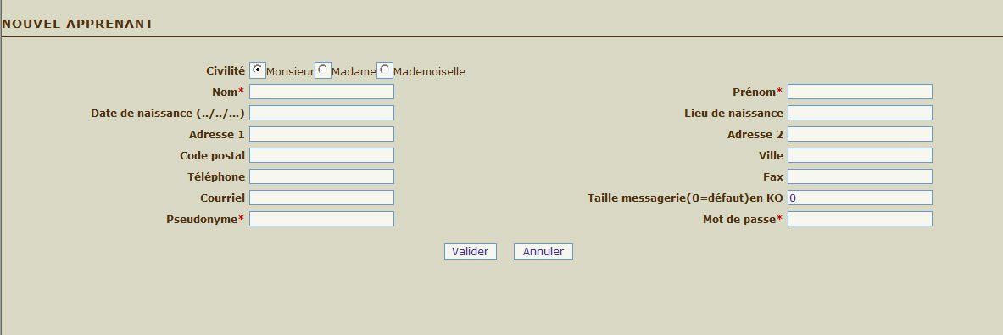

Slide 21
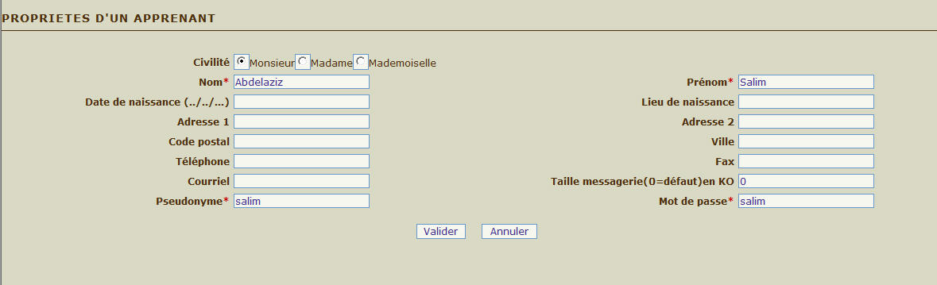

Slide 22
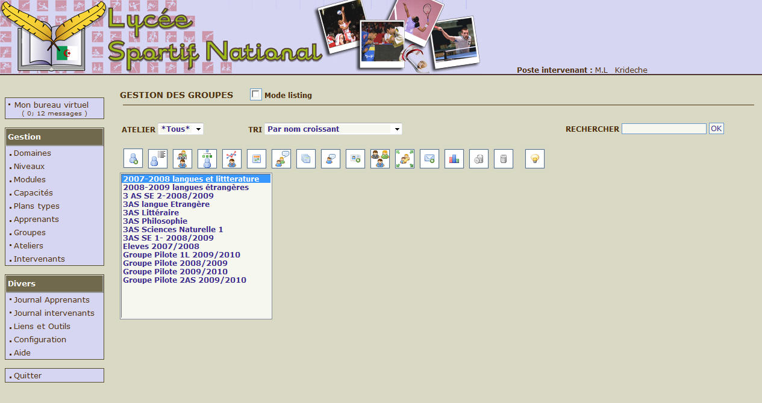

Slide 23
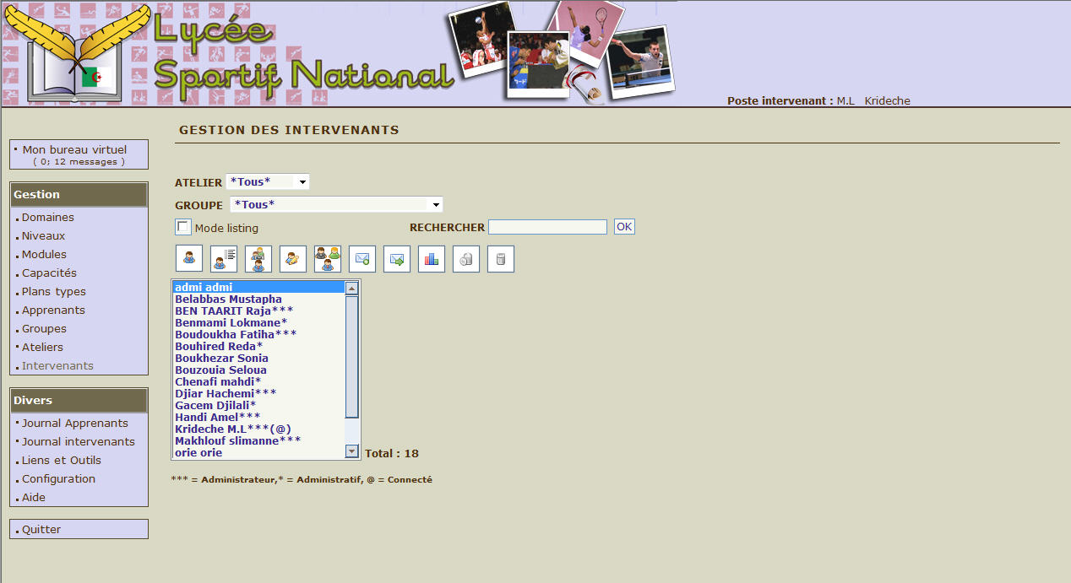
Un administratif est chargé de la gestion administrative.
Un auteur est chargé de produire des contenus et de les mettre à disposition dans la plate forme en les ajoutant dans la base des modules pédagogiques.
Un orienteur est un conseiller pédagogique chargé d’accueillir les apprenants, de définir avec eux et en fonction de leurs besoins de formation
Un tuteur est un responsable du déroulement des apprentissages.
Un administrateur est chargé de la gestion technique et administrative de la plate forme.

Slide 24
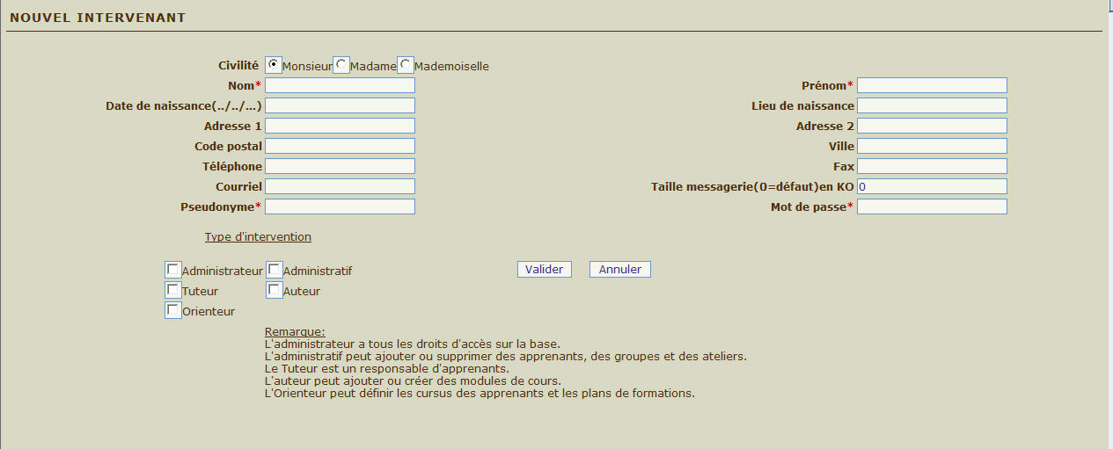

Slide 25
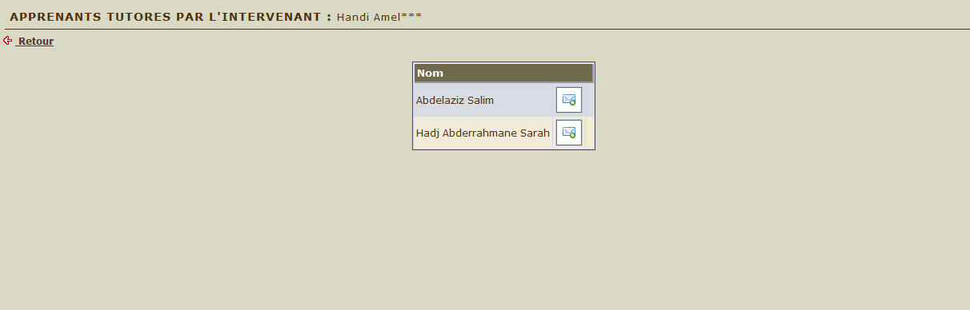

Slide 26
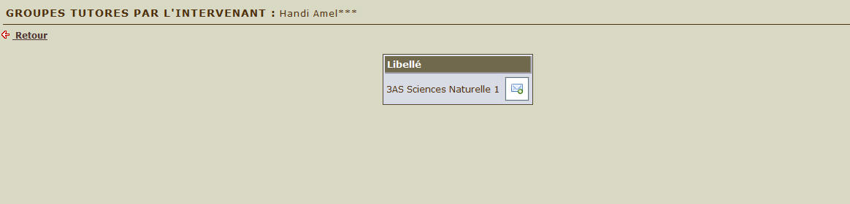

Slide 27
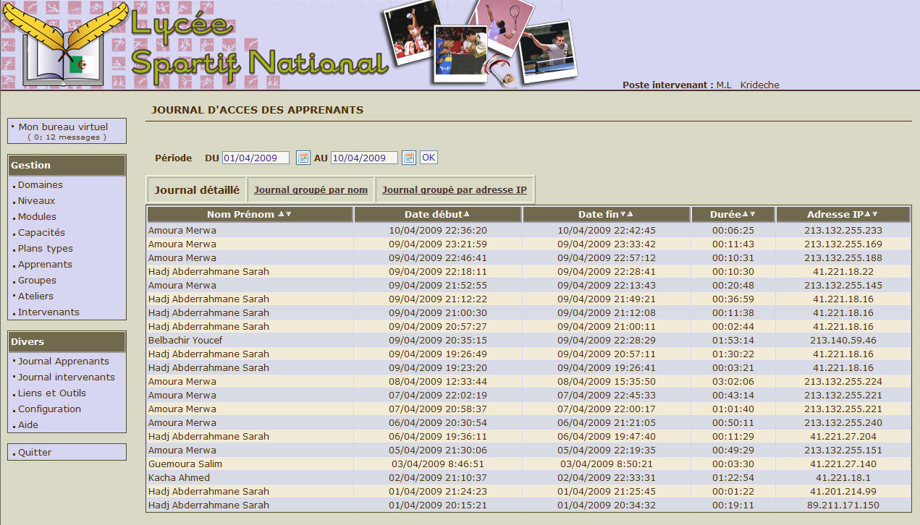

Slide 28
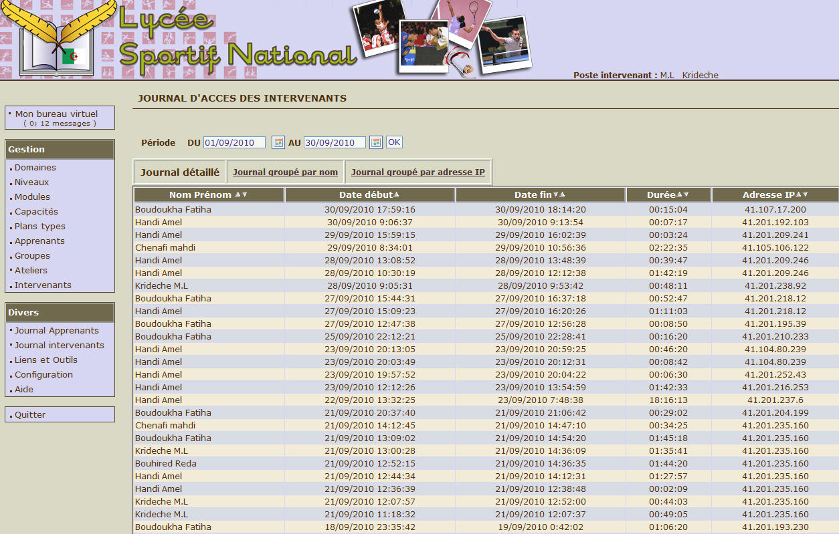


Slide 29

MERCI POUR VOTRE ATTENTION

